Slide 1
ÖZEL SAĞLIK SEKTÖRÜ ve HEKİM İLİŞKİLERİ
OP. DR. M. SELÇUK SÖYLEMEZ
15.TJOD 2017 KONGRESİ
25.EBCOG 2017 KONGRESİ

Slide 2
ÖZEL SAĞLIK SEKTÖRÜ TARİHÇESİ
Avrupa’da hastane benzeri kurumların, din dışı yönetimler tarafından desteklenmesi (12.YY)
İlk özel hastanelerin kurulması (18.YY)
İngiltere’de Westminster (1719),
Guy’s (1724)
Londra (1740)
Din, dil, ırk, sosyal sınıf farkı gözetmeden gönüllülük esasıyla çalışan özel hastanelerin din ve sosyal sınıf ayrımlarına sahne olması
(Özellikle ABD’de)
Yatan hastalardan alınmaya başlanan ücretlerin hastane giderlerinin 1/3’ünü karşılar hale gelmesi (18.YY)

Slide 3
ÜLKEMİZDE ÖZEL SAĞLIK SEKTÖRÜ
Özel sağlık sektörü ile ilgili faaliyetler cumhuriyetten önce başlamıştır
2219 sayılı “Hususi Hastaneler Kanunu” ile geniş ve yasal bir çerçeve oluşturulmuştur (1933)
Dönemin özel sağlık sektörü faaliyetleri
Muayenehaneler,
Laboratuvarlar (kısmi gelişmiş)
Röntgen üniteleri
Özel hastaneler (çoğunlukla yabancı uyruklu ailelerin mülkiyetinde)
80’li yıllarda özel poliklinikler ve dispanserler sahneye çıkmıştır
90’lı yıllar da ise özel hastane sayıları yoğun şeklilde artmıştır

Slide 4
Özel Sağlık Sektörünün Gelişme Nedenleri?
1985-1992 yılları arasında sağlık kuruluşlarına getirilen teşvik tedbirleri
1994 yılından sonra getirilen yatırım teşvik tedbirleri
Devlet hastanelerindeki yatakların yetersizliği
Sağlık hizmetine ulaşmadaki zorluklar
2000’li yıllarda şehirlerde ve ilçelerde olan aşırı göçle büyük yerleşim yerlerinde devletin sunduğu sağlık hizmetlerinin yetersiz kalması
Zamanla popülerleşen özel sağlık sigortaları

Slide 5
ÖZEL SAĞLIK SEKTÖRÜ MEVZUATI
“ Tüm vatandaşların sağlık hizmetini inşaa etmek devletin yükümlülüğü altındadır”
(T.C Anayasasının 56. maddesi ve 3359 sayılı Sağlık Hizmetleri Temel Kanunu’nun 3. maddesi)
Özel sağlık sektörünün hızlı gelişimi sürecinde unutulmaması gereken önemli bir husustur

Slide 6
10.01.1983 tarihinde 17924 sayılı resmi gazetede yayımlanan ve yürürlüğe giren özel hastaneler tüzüğü ile özel hastanelere kabul edilecek hastalar, hastanelerin türleri, personelleri, bulundurulması gerekli ilaç-malzeme, bina türü tanımlanmıştır.
13.04.2003 tarihinde 25078 sayılı resmi gazetede yayımlanan ve yürürlüğe giren yeni kanunla bazı maddeler değiştirilmiştir.
23.04.2015 tarihli 6645 sayılı kanunun 49. maddesi ile 5510 sayılı kanuna eklenen 10. ek madde ile çalışan hekimlere yeni düzenlemeler yapıldı.
Buna göre özel hastaneler il sağlık müdürlüklerinden çalışma izni alma şartıyla 11.04.1928 tarihli ve 1219 sayılı tababet ve şuabatı sanatlarının tarzı icrasına dair kanuna aykırı olmayacak şekilde sözleşme ile çalıştırmış oldukları hekimlerden aynı zamanda fatura karşılığı hizmet alımı yapabilecek.
Özel hastaneler bir iş sözleşmesine bağlı olmadan aynı şartlara uygun olarak hekimlerden fatura karşılığı hizmet alımı yapabilecek şeklinde yeni düzenleme getirildi.

Slide 7
Özel sağlık sektörü için hekimler AMAÇ
Hekimler için özel sağlık sektörü ARAÇ
olarak kabul edilmektedir

Slide 8
HEKİMLERİN ÖZEL SAĞLIK SEKTÖRÜNDEKİ YERLERİ
Muayenehane hekimliği
Serbest Meslek Mensubu olarak veya şirket kurma marifeti ile faaliyet gösterirler
SGK ile anlaşmalı olan bir özel sağlık kurumunda kadrolu olarak çalışamazlar
SGK anlaşmalı hastanelerde nöbet tutabiliyor fakat yine hasta masrafları SGK’ya fatura edilemiyor. (Resmi gazete 30.01.2015-29252).
İş Akdi (Sözleşme) Esaslı Çalışma
Özel sağlık kurumlarında kadrolu çalışma
Kadro dışı geçici çalışma (başka bir özel sağlık kurumunun kadrosunda kayıtlı olma şartıyla birden fazla sağlık kurumunda çalışabilme hakkı)
Konsültan Hekimlik

Slide 9
Muayenehane Hekimliğinin Hukuki Çelişkisi
Özel sağlık kurumlarında çalışan hekimler serbest meslek mensubu olarak kabul edilmiyorlar.
SMM düzenleme için muayenehane adresine ihtiyaç var.
1219 sayılı yasanın 12.maddesine getirilen düzenlemelerle muayenehanesi olan hekim SGK anlaşmalı bir hastanede direk hasta kabul edemiyor, buralarda gerçekleştirdikleri işlemlerin teşhis ve tedavi bedelleri SGK’ya fatura edilemiyor
SGK anlaşmalı hastanelerde nöbet tutabiliyor fakat yine hasta masrafları SGK’ya fatura edilemiyor. (Resmi gazete 30.01.2015-29252).

Slide 10
11.02.2015 tarihinde 5510 sayılı kanuna 10.ek madde eklenerek özel hastanelerde çalışan hekimlerinin muayene ve müdahalelerini fatura etmeleri halinde bunların bedelinin SGK tarafından karşılanacağı belirtilmiştir.
Ancak TBMM’de sağlık hizmetinde hekimlik hizmeti asıl iştir ve asla taşeron şirketlere devredilemeyeceğine yönelik tartışmalar halen devam etmektedir. (Kanun metninin 50. maddesi ile 5510 sayılı kanuna ek madde getirilmeye çalışılmaktadır.)

Slide 11
Özetle;
Anayasanın
“Yasa ile verilen hakların kısıtlayıcı alt düzenlemeleri ile yeniden düzenlenmesini” engelleyici hükümleri olmasına rağmen halen;
Muayenehane konusu 1219 sayılı kanundaki tarifine aykırı uygulanmaktadır.
Muayenehanesi olan hekimlere kanunla verilen haklar yönetmelikle geri alınmaktadır.

Slide 12
SMM İçin Gelir Vergisi Kanunu 68. Madde Kapsamında İndirilecek Giderler:
İş yeri kirası
Aydınlatma, ısıtma ve telefon giderleri
SM faliyetleriyle ilgili ulaşım vs giderleri
Mesleki kazancın idamesi için gerekli giderler
Mesleki faliyetle ilgili seyahat ve iletişim giderleri
Meslek faliyetlerinde kullanılan tesisat demirbaş ve envantere dahil taşıtlar için vergi ve usul kanununa göre ayrılan amortisman
Envantere dahil kiralanan araçlar

Slide 13
SMM İçin Gelir Vergisi Kanunu 68. Madde Kapsamında İndirilecek Giderler:
Alınan mesleki yayınlar için ödenen bedeller
Meslek faaliyeti ifası için ödenen mal ve hizmet alım bedelleri
Meslek idamesi için ödenen meslek ilan, reklam vs bedelleri
Hayat, sağlık vb sigorta primleri (Beyan edilen gelirin %10’u)
Eğitim ve sağlık harcamalarının indirimi (Beyan edilen gelirin %10’u)

Slide 14
İş Akdi (Sözleşme) Esaslı Çalışma
4857 sayılı iş kanunun 8. maddesinde İş Sözleşmesi; bir tarafın(işçi) bağımlı olarak iş görmeyi,diğer tarafın(iş veren) ücret ödemeyi üstlenmesinden oluşan sözleşmedir.
22.04.1926 tarihli ve 818 sayılı Borçlar Kanununu yürürlükten kaldıran 6098 sayılı Türk Borçlar Kanununun 393. maddesinde Hizmet Sözleşmesi işçinin iş verene bağımlı olarak iş görmeyi ve iş verenin de ona ücret ödemeyi üstlendiği sözleşmedir. 394. maddede Hizmet Sözleşmesi kanununda aksi bir hüküm olmadıkça özel bir şekle bağlı olmadığı belirtilmiştir.

Slide 15
Hizmet Sözleşmesi
İşçinin Borçları;
Bizzat çalışma borcu (m395)
Özen ve sadakat borcu(m396)
Teslim ve hesap verme borcu(m397)
Fazla çalışma borcu(m398)
Fazla çalışma ücreti(m402)
Düzenleme ve talimatlara uyma borcu(m399)

Slide 16
Hizmet Sözleşmesi
İşverenin Borçları;
İşverenin ücret ödeme borcu(m401)
Sözleşmede belirtilen miktar veya sözleşmede hüküm yoksa asgari ücretten az olmamak şartıyla emsal ücreti ödemekle yükümlüdür.

Slide 17
Hizmet Sözleşmesi
Hekimle hasta arasında bir sözleşme ilişkisi kurulamaz sözleşme hastayla hastane işleticisi arasında kurulur.
Hekim TBK 116. maddesince hastane işletmecisinin yardımcı kişisi pozisyonundadır bundan dolayı da hekimin sebep olduğu zararlardan hastane işletmecisi sorumludur.
Fakat eğer borçlar yasası kapsamında eser sözleşmesi (m470-486) ( iş sahibinin denetimi ve gözetimi olmaksızın bağımsız bir çalışmayla) imzalanırsa burada yüklenici yaptığı işin uzmanı olup sonucun gerçekleşmesini yükümlenir.
Ekonomik risk içerir.

Slide 18
Hizmet Sözleşmesi
Son olarak karma ve birleşik sözleşmelerden kaynaklanan anlaşmazlıklarda hangi yasa hükmünün uygulanacağı konusunda yargıtay görüşü her sözleşmenin bağlı olduğu hükümlerin uygulanması yönündedir.
Borçlar kanunundaki sözleşmeler incelendiğinde hekimlik hizmet alımını direk tanımlayan bir sözleşme türüne rastlanmamıştır.

Slide 19
Tüm Bunların Işığında Özel Hastanelerle Sözleşme İmzalarken Nelere Dikkat Etmeliyiz?

Slide 20
İş Sözleşmesi
Bugün hekimlerin önemli bir bölümü özel sağlık kurum ve kuruluşlarında çalışmaktadır.
Çalışma koşulları ağırlıklı olarak işveren tarafından belirlendiğinden, hekimlerin bu ilişkide güvencesi olmayan taraf olarak yer aldığı gözlenmektedir.
Hukuken daha fazla korunabilmek için, sözleşmenin yapılmasında hekimler tarafından bir takım noktalara dikkat edilmesi gerekmektedir.

Slide 21
İş Sözleşmesi İçeriği
4857 sayılı İş Kanununa göre sözleşmelerde;
Genel ve özel çalışma koşulları
Günlük ya da haftalık çalışma süresi
Ücret ve fesih halinde tarafların uymak zorunda olduğu hükümler düzenlenir.

Slide 22
İş Sözleşmesi Süreleri
İş sözleşmeleri;
Belirli süreli
Belirsiz süreli olabilir.
Ya da çalışma biçimlerine göre;
Tam süreli
Kısmi süreli
Belirli süreli iş sözleşmesi birden fazla üst üste yapılamayacağından birden fazla yenilenmesi halinde belirsiz süreli kabul edilir.

Slide 23
İş Sözleşmesi Genel Hükümleri
İş sözleşmelerinde deneme süresi en fazla 2 ay olarak öngörülebilinir.
Deneme süresinde taraflar iş sözleşmesinin bildirim süresine gerek olmaksızın ve tazminatsız fesih edebilirler.
Yasaya göre süresi bir yıl ve üzerinde olan sözleşmeler yazılı olarak yapılmak zorundadır. Bunlar her türlü resim ve harçtan muaftır.

Slide 24
Ücret Anlaşması
Taraflar arasında yapılan ücret anlaşmasının ne şekilde olduğu açık, tartışmaya yer bırakmayacak şekilde belirlenmelidir.
4857 sayılı iş yasası uyarınca ücretin özel olarak açılan bir banka hesabına yatırılması gerekmektedir.
Sözleşmede ayrıca en az ayda bir olacak şekilde ödeme tarihi de belirtilmelidir.

Slide 25
Çalışma Gün ve Saatleri
İş kanununa göre;
Haftalık 45 saatlik çalışmadan fazlası “FAZLA ÇALIŞMA”
Haftalık 45 saatin altında yapılan hizmet sözleşmelerinde ise belirlenen süre ile haftalık 45 saat arasındaki süre
“FAZLA SÜRELİ ÇALIŞMA”
olarak tanımlanmıştır.
Yasaya göre;
Fazla çalışmada her bir saat için %50 zamlı
Fazla süreli çalışmada her bir saat için %25 zamlı
Bayram ve hafta sonunda her bir saat için %100 zamlı
ücret verileceği sözleşmede belirtilmelidir.

Slide 26
Yıllık Ücretli İzin
Yıllık ücretli izin süresinin ne kadar olduğu sözleşmede belirtilmelidir. İş yasalarında bu süreler en az süreleri gösterdiğinden sözleşmede karşılıklı mutabakatla hekimin dinlenebileceği makul süreye çekilebilir.
İzin süresi ancak hekimin isteği ile bölünebilir. Sağlık kurum ve kuruluşu tarafından bölünemez.

Slide 27
Sürekli Mesleki Eğitim
Hekimin mesleki gelişimini tamamlaması, hizmetin gereği gibi sunulması ve kamu yararı bakımından büyük önem taşımaktadır.
Bu nedenle mesleği ile ilgili kongrelere katılma ve ücretinin kurumca ödenmesi sözleşmede belirtilmelidir.
Genelde bu süre bir yıl içinde 10 gün ile sınırlandırılır. (Tek veya iki seferde).

Slide 28
Meslek Sorumluluk Sigortası
Sigorta klozuna göre en geniş riski teminat altına alacak şekilde yapılması gerekmektedir
Sigorta priminin nasıl ve kim tarafından ödeneceği açıkça belirtilmelidir. (1219 sayılı kanuna ek madde 12-(ek21.01.2010-5947/8md)

Slide 29
Ek Hükümler
Hekimlerin mesleki haklarını tanımlayan temel kavramlara yer verilmeli ve bu tür hakları korunmalıdır.
Hekimlerin mesleki bağımsızlıklarının ve hastanın tedavi sürecinden çekilme haklarının işverene anlatılmasında ve sözleşmeyle koruma altına alınmasında yarar bulunmaktadır.
Tıbbi deontolojik ve etik değerlere aykırı davranmaya itecek talep ve davranışlardan kaçınılması açıkça belirtilmelidir.

Slide 30
Özel Sağlık Kurum ve Kuruluşlarının Yükümlülük Hükümleri
Hekimin kamu yararına uygun olarak sağlık hizmeti verebilmesi için gerekli fiziki koşullar ile ekip ve ekipmanın sağlanmasına ilişkin hükümlere yer verilmesi hekimin hastaya karşı mesleki ve hukuki sorumluluğu bakımından önem taşımaktadır.
Belirsiz süreli iş sözleşmelerinde feshin karşı tarafa önceden bildirilmesi gerekmektedir.

Slide 42
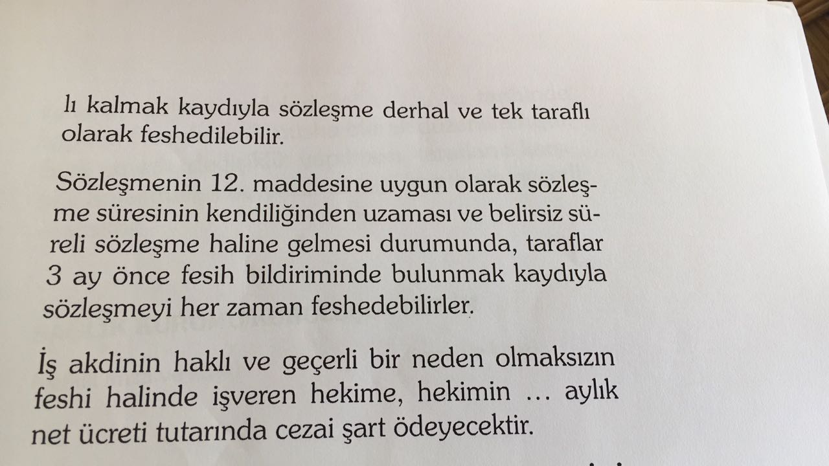

Slide 43
Sözleşme İçeriği;
Çalışma süre ve koşulları
Tam/Yarı Zamanlı çalışma
Mesai
Nöbet
Sözleşme süresi
Ücretlendirme şekli
Sabit
Hak ediş
Ödeme tercihleri
Hak ediş kalemleri
Masraf kesintileri
Genel giderlere katılım
Sigortalılık ve özlük hakları
4/A - 4/C
Ltd. Şti. / SMM
Sigorta durumuna göre hakediş
İzinler
Çalışma ortamı
Ekipman
Ameliyathane şartları
Yenidoğan yoğun bakımı
Kalite/Akreditasyon
Çalışma ekibi özellikleri
Çocuk hekimi
Asistan
Ebe
Diğer sözleşme şartları
Tabip odası aidatları
E-imza
Reklam ve tanıtım faaliyetlerine katılım
Cezai yaptırım ve kesinti yansıtılması
Ücretli / SSK’lı hasta bakabilme durumu
Özel sigortalarla yapılan sözleşmeler

Slide 45
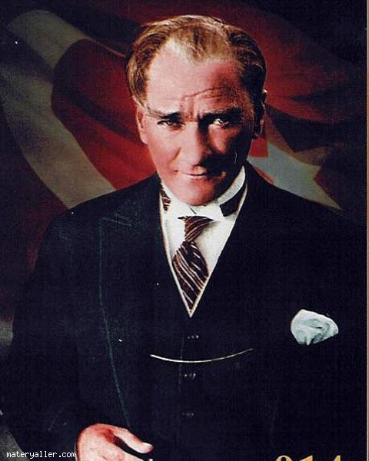
19 Mayıs Gençlik ve Spor Bayramınız Kutlu Olsun..

